Slide 1
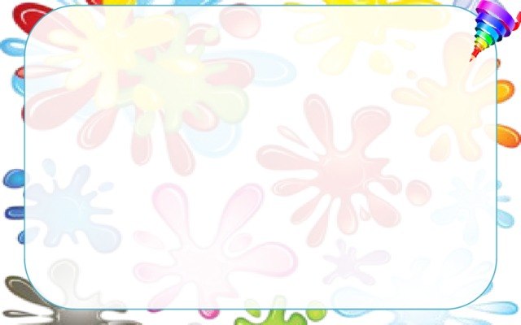
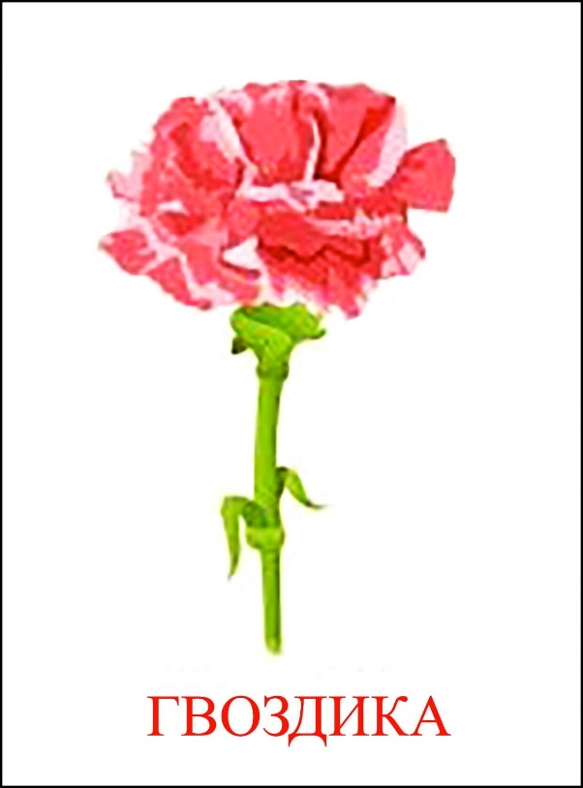
Мастер-класс по нетрадиционному рисованию
«Цветок гвоздики»
Подготовила воспитатель:
Климина О.В.
2023 г.

Slide 2
Цель: обучение рисованию пальчиками, развитие эстетического восприятия, чувства цвета.
Задачи:
- формировать у детей устойчивый интерес к изобразительной деятельности;
- продолжать развивать образные представления,
- учить детей рисованию пальчиками;
- учить свободно использовать для создания образов разнообразные приемы;
- развивать образное и абстрактное мышление;
- развивать мелкую моторику рук;
- развивать познавательную активность;
- воспитывать усидчивость, старание, терпение.

Slide 3
Оборудование: гуашь зеленого и любого другого цвета, бумага, салфетки
При рисовании гвоздики данной техникой не только получается цветок, но и у детей появляется более подробное и точное представление о строении цветка. С данной техникой познакомила Л. И. Плаксина — профессор, доктор психологических наук. Она всю жизнь занимается развитием детей с нарушениями зрения. Любовь Ивановна доказывает, что предметное рисование способно восполнить неточные представления детей об окружающем мире, исправить ошибки восприятия.

Slide 4
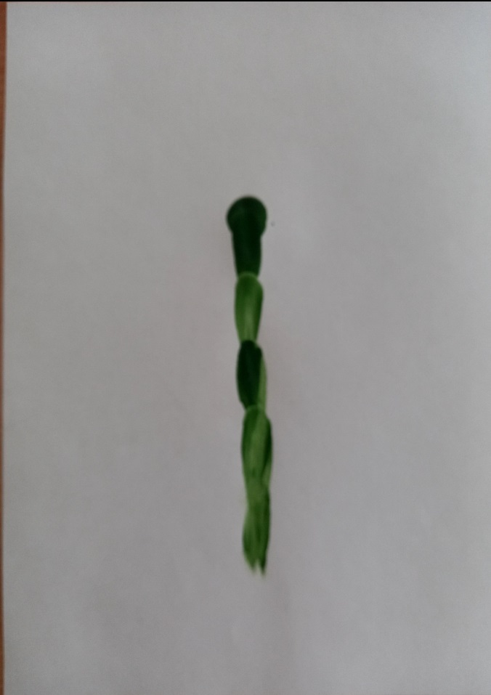
План рисования:
1. Набираем зеленую гуашь на указательный палец. Консистенция краски должна соответствовать густой сметане. Ставим зеленую точку вверху листа — это цветочашечка гвоздики.
2. Проводим линию — стебель вниз, нажимая легче и только в следующем «узелке» ставим густое пятно.

Slide 5
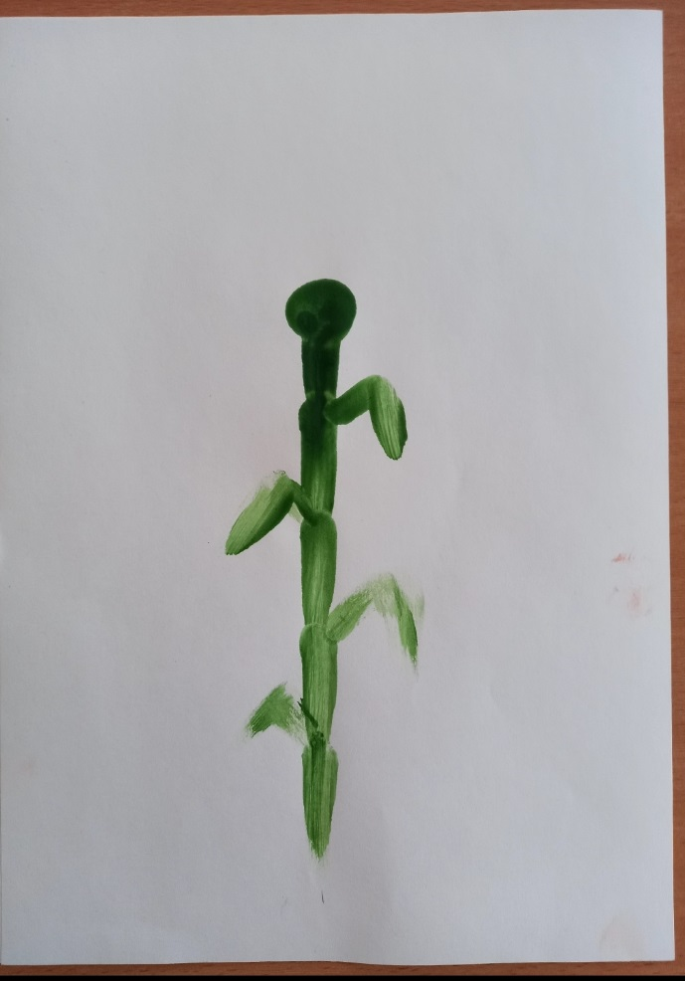
3. Рисуем таким образом стебелек вниз, добавляя жирными точками несколько узелков. Затем от каждого узелка рисуем вправо и влево узкие листики гвоздики. Опять пальцем. Не забываем набирать краску, если она кончится.

Slide 6
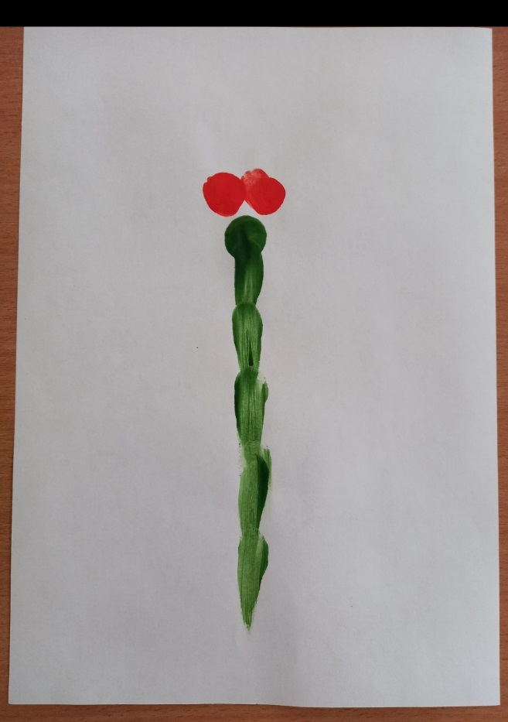
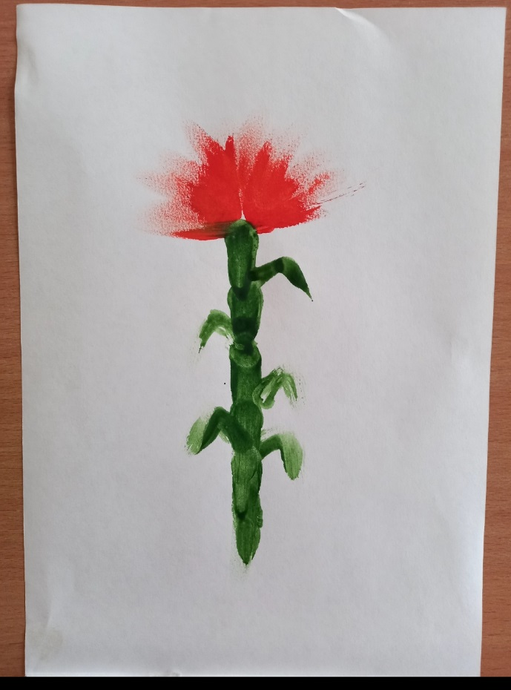
4. Вытираем салфеткой палец от зеленой гуаши. Набираем на него красную гуашь (или по вашему выбору)
. Ставим на цветочашечку две-три красные точки.
. Начинаем растирать пальцем эти точки в разные стороны

Slide 7
Спасибо за внимание!

